Slide 1
Meet My Train

Slide 2

Sommaire
Le projet
Les outils utilisés
Les problèmes rencontrés
Démonstration

Slide 3
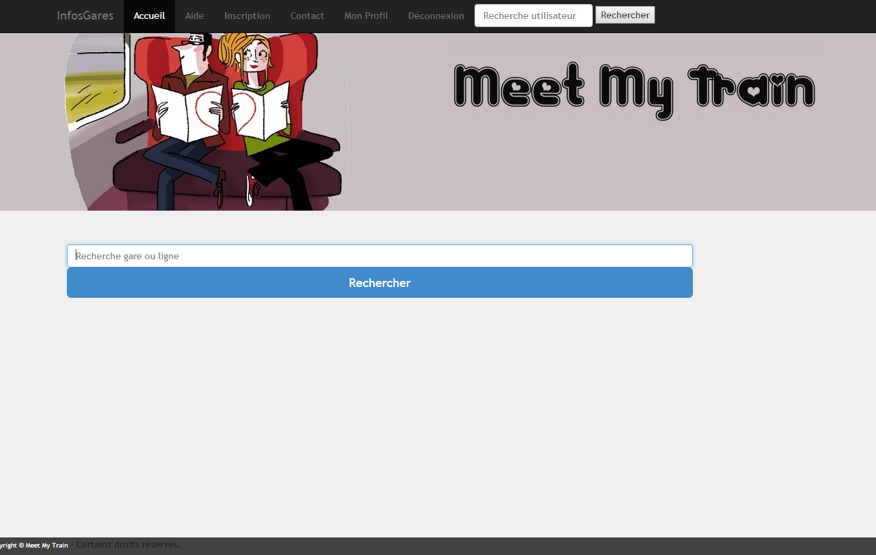
Le projet
Profil
Message
Prendre un train

Slide 4
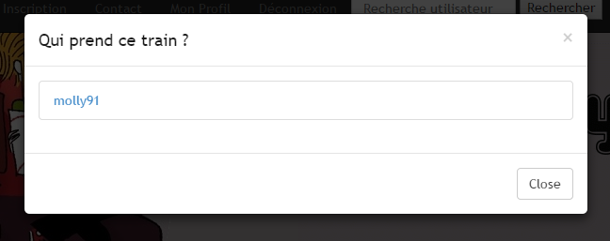
Le projet
Prendre un train:

Slide 5
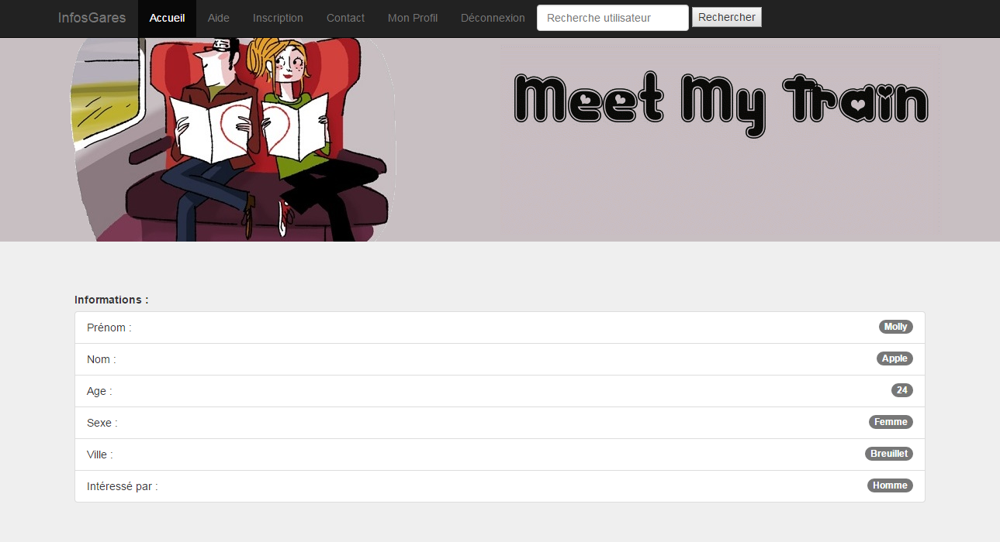
Le projet
Les rencontres :

Slide 6
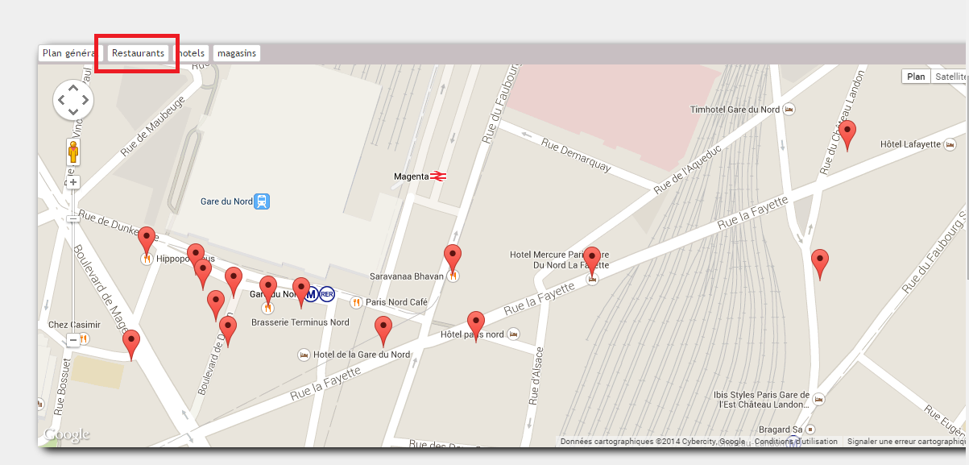
Le projet
Le plan :

Slide 7
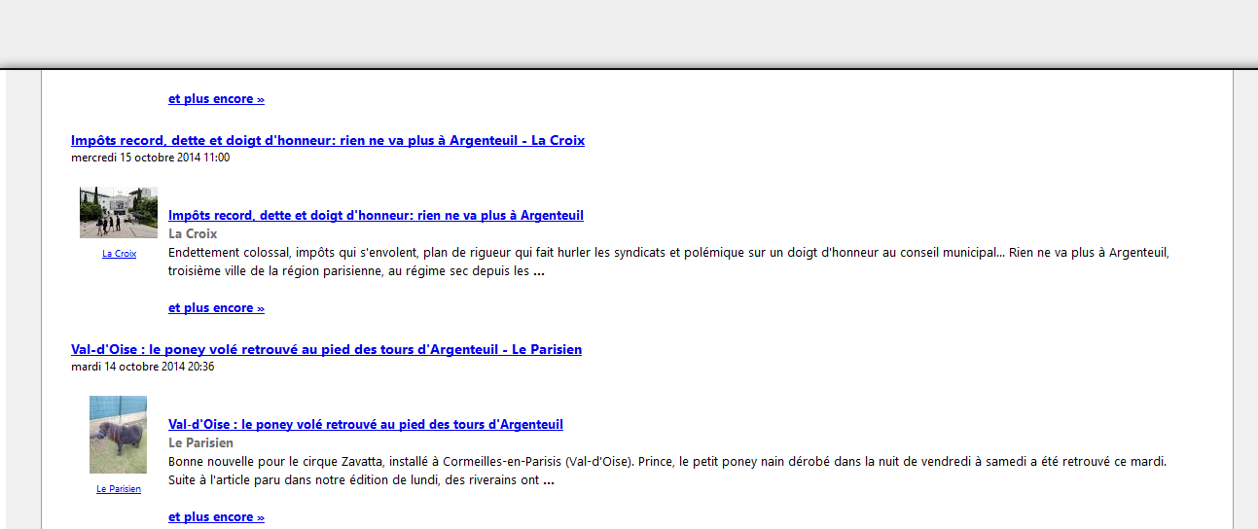
Le projet
Les actualités :

Slide 8

Les outils utilisés

Slide 9


Les outils utilisés
Les hébergeurs :

Slide 10
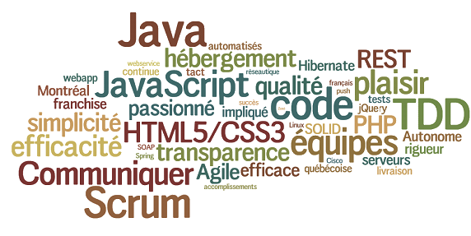
Les outils utilisés
Les langages et bibliothèques :

Slide 11

Les problèmes rencontrés

Slide 12
Les problèmes rencontrés
Heroku
Les identifiants Sncf
L’actualités

Slide 13
Démonstration
http://peaceful-sands-6919.herokuapp.com

